Slide 1
Manajemen Keuangan Pelayanan Kesehatan
Anggun Nabila, SKM, MKM

Slide 2
1. Rasio Likuiditas
Menunjukkan kemampuan perusahaan untuk membayar kewajiban finansial jangka pendek tepat pada waktunya.
Current Ratio = Current Asset/Aktiva Lancar
Current Liabilities/Hutang lancar
Acid Test Ratio = Current Asset – Inventory
Current Liabilities

Slide 3
2. Rasio Aktivitas (Turnover Ratios)
Menunjukkan seberapa besar efisiensi investasi pada berbagai aktiva.
Menunjukkan bagaimana sumber daya telah dimanfaatkan secara optimal.
Membandingkan rasio aktivitas dengan standar industri/perusahaan sejenis.

Slide 4
Periode Pengumpulan piutang
= Piutang x 365 Penjualan Kredit
Perputaran Piutang
Perputaran Persediaan Perputaran Aktiva Tetap
= Penjualan Kredit Piutang
= Harga Pokok Penjualan Rata-rata Persediaan
= Penjualan Aktiva Tetap
Perputaran Total Aktiva
= Penjualan Total Aktiva

Slide 5
3. Financial Leverage Ratios
Menunjukkan proporsi penggunaan hutang untuk membiayai investasinya.
Perusahaan yang tidak mempunyai leverage berarti menggunakan modal sendiri 100%
Manfaat menggunakan Hutang:
Keuntungan bersih lebih besar, karena pajak lebih kecil
Kredibilitas perusahaan diakui oleh kreditur
Pengendalian perusahaan

Slide 6
Debt ratio = Total Hutang
Total Aktiva
Debt ratio menunjukkan seberapa besar total aktiva dibiayai oleh hutang.
Debt to equity ratio = Total Hutang
Total Modal Sendiri
Rasio ini menunjukkan seberapa besar proporsi modal sendiri dibandingkan hutang
Time interest earned ratio = Laba sebelum bunga dan pajak
Beban Bunga
Rasio ini mengukur kemampuan perusahaan memenuhi beban tetapnya berupa bunga.

Slide 7
4. Rasio Profitabilitas
Profitabilitas adalah kemampuan memperoleh laba dalam hubungannya dengan penjualan, total aktiva maupun modal sendiri
Net profit margin = Laba setelah pajak
Penjualan
Gross profit margin Penjualan - HPP
Penjualan

Slide 8
Return on invesment = Laba setelah pajak
Total Aktiva
ROI (ROA) menunjukkan kemampuan perusahaan menghasilkan laba dari aktiva yang digunakan.
Return on equity = Laba setelah pajak
Modal Sendiri
ROE atau Return on net worth mengukur kemampuan perusahaan memperoleh laba yang tersedia bagi pemegang saham.

Slide 9
Contoh
BINA WISAHA, pt

Slide 10
Neraca Bina Wisaha 31 Des. 31, 2003
(000,000)
Kas dan Bank | 90 |  | Surat Dagang | 290
Piutang | 394 |  | Hutang Dagang | 94
Persediaan | 696 |  | Hutang Pajak | 16
Sewa Dimuka | 5 |  | Hutang Lain | 100
Uang Muka Pajak | 10 |  | Hutang Lancar | 500
Harta Lancar | 1195 |  | Hutang Jk Panjang | 530
Harta Tetap | 1030
Depresiasi | 329 |  | Shareholder's Equity
 | 701 |  | Saham (Rp 1 Par) | 200
Investasi LT | 50 |  | Tambahan Modal | 729
Asset lain LT | 223 |  | RE | 210
 |  |  | Total | 1139
Total | 2169 |  | Total Liability/Equity | 2169

Slide 11
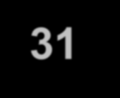
Laba/Rugi Bina Wisaha (000,000) 31 Desember, 2002
Pendapatan Netto | 2,211
HPP | 1,599
Laba Kotor | 612
Expenses | 402
EBIT | 210
Beban Bunga | 59
EBT | 151
PPh | 60
EAT | 91
Dividen | 38
Kenaikan RE | 53

Slide 12
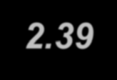
Rasio Likuiditas- Kas
Harta Lancar
Hutang Lancar
Current Ratio
Menunjukkan kemampuan institusi untuk menutupi kewajiban jangka pendek dengan harta lancarnya
Rp1,195 Rp500
= 2.39

Slide 13
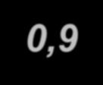
Rasio Likuiditas- Kas
Harta Lancar - Persediaan Hutang Lancar
Acid-Test (Quick)
Menunjukkan kemampuan perusahaan memenuhi kewajiban jangka pendek dengan menggunakan harta yg paling likuid.
Rp1,195 - Rp 696
= 0,998
Rp 500

Slide 14
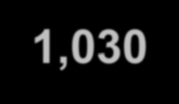
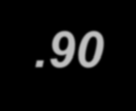
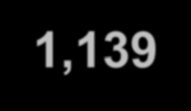
Ratio Leverage
Debt-to-Equity
Total Hutang Ekuitas
Menunjukkan seberapa besar perusahaan ini dibiayai oleh hutang
Rp 1,030
= .90
Rp 1,139

Slide 15
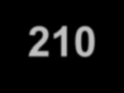
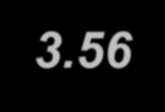
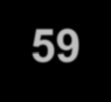
Interest Coverage Ratio
Interest Coverage
EBIT
Beban bunga
Rp 210
Indikasi kemampuan sebuah perusahaan menutup biaya bunga
= 3.56
Rp 59

Slide 16
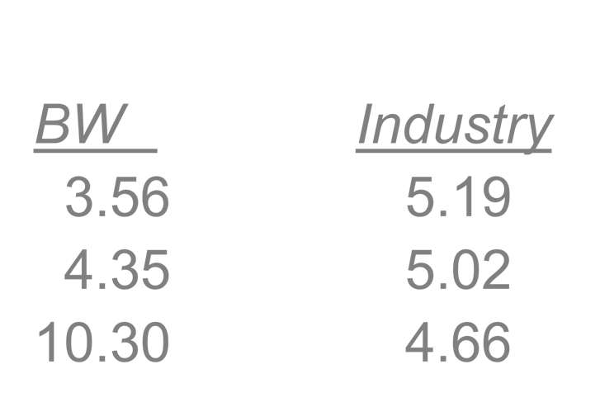
Perbandingan Rasio Coverage
Tahun | BW | Industry
2003 | 3.56 | 5.19
2002 | 4.35 | 5.02
2001 | 10.30 | 4.66
BW mempunyai interest coverage Dibawah rata2 industri

Slide 17
Coverage Ratio -- Trend Analysis Comparison
Trend Analysis of Interest Coverage Ratio
11.0
9.0
Ratio Value
7.0
BW
Industry
5.0
3.0
2001
2002
Analysis Year
2003

Slide 18
Ringkasan Coverage Trend Analysis
Rasio Interest coverage untuk BW telah menurun sejak 2001. Angka tersebut dibawah rata2 industri selama 2 tahun terakhir.
Ini adalah indikasi bahwa laba sebelum pajak (EBIT) mungkin akan menjadi masalah untuk BW.
Catatan, kita ketahui bahwa debt levels sangat berkaitan dengan rata2 industri

